Slide 1
Un ejemplo del uso de la teoría de la explotación de poblaciones en la pesca

Slide 2
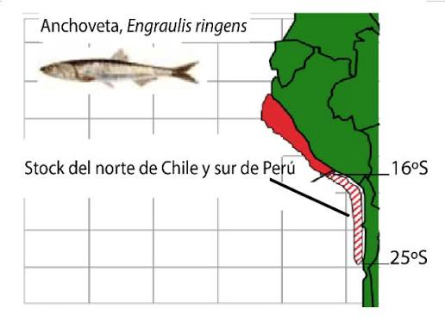
PESCA DE LA ANCHOA PERUANA
Cifras generales:
Supone el 10% de toda la pesca a escala planetaria.
Es la pesquería monoespecífica más grande del mundo.
Se concentra en unos 14.000 Km2 al norte y centro de Perú.
1300 barcos faenan en esta pesquería.
el 99% de las capturas son exportadas y se transforman en alimento de peces de acuicultura....

Slide 3
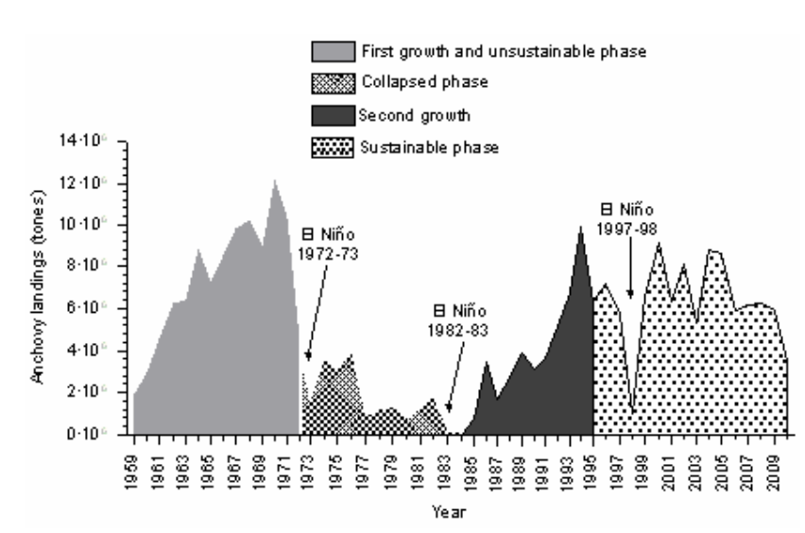
Cambio climático
Comunidades locales
Depredadores
El Niño
Dinámica poblacional
Globalización
Industria harina de pescado

Slide 4
CONCLUSIONES
Las medidas de manejo son correctivas en lugar de preventivas. Tratan de luchar contra el aumento en la tasa de extracción, con éxito relativo.
Tras 50 años, los gestores han sido incapaces de disuadir el crecimiento de las expectativas de captura.
La intensa presión internacional dificulta todo el proceso: las harinas de pescado son muy valiosas.
Hoy día la infraestructura pesquera es tan grande como la que había antes del colapso de 1970
La gestión piscícola es un problema complejo…

